Slide 1
NEDEN STAJ YAPMALISINIZ ?
TARIK GEZİCİ

Slide 2
NEDEN STAJ YAPTIM?
Akademik hayatımda öğrendiğim bilgileri teoriğe dökmek,
İş tecrübesi kazanmak,
Sorumluluk bilincimi artırmak,
İnsan ilişkilerimi geliştirmek,
Farklı sektörlerde işlerin nasıl yürüğünü öğrenmek için staj yaptım.

Slide 3
ÇALIŞACAĞIM KURUMU SEÇERKEN NELERE DİKKAT ETTİM ?
Bölümümle alakalı olmasına,
Kurumsal ve köklü bir firma olmasına,
Üretim yapıyor olmasına,
Çalışma arkadaşlarımın tecrübeli olmasına,
Yurtdışı bağlantısı olmasına dikkat ettim.

Slide 4
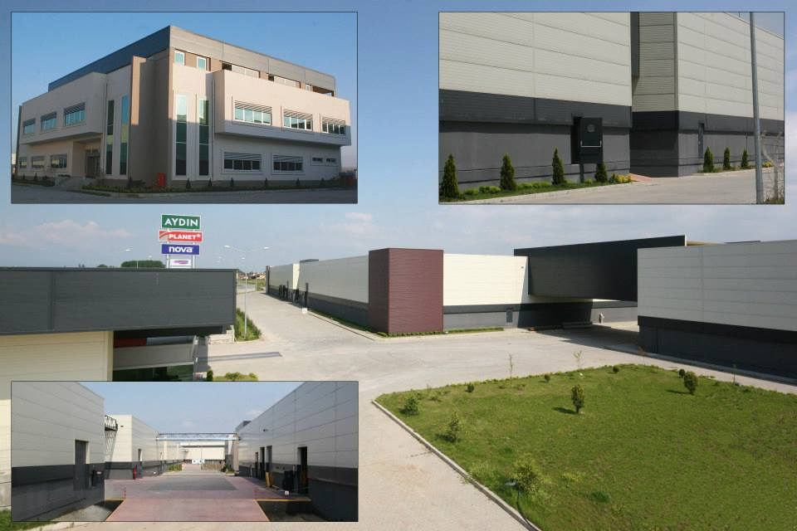
Aydın Endüstri Sanayi ve Ticaret A.Ş. bünyesinde Nova Sünger, Planet Mobilya ve Maytrans Lojistik firmalarını barındıran grup firmasıdır. Adapazarı’nda 2006 yılında, 55.000 m² ’si kapalı olmak üzere toplam 245.000 m²’lik alanda dünyadaki en gelişmiş teknolojiye sahip, tam otomasyonlu sistemler ile donatılmış tesislerinde hizmet vermektedir.

Slide 5
Nova Sünger ve Yatak A.Ş. , 40 yıldan beri mobilya sektörüne döşemelik kumaş imalatı ile hizmet veren Aydın Tekstil Grubuna ait olup, poliüretan ürünler, yaylık yatak teli, yatak, sanayi zımba telleri, çeşitli elyaflar ve ar-ge bölümleri ile yatay entegrasyonu tamamlayarak müşterilerine her zaman en iyi hizmeti sunmayı planlamaktadır.

Slide 6
Planet Mobilya Entegre A.Ş. , birinci sınıf yatak, baza, yatak üstü tekstili, medikal yastık, koltuk, kanepe ve mobilyaları, her aileye ve her bütçeye uygun ürün çeşitliliği, hayatı kolaylaştıran detayları, tüketici beklentilerini en ön planda tutan tasarımları, ve başarılı pazarlama faaliyetleri neticesinde yurt içi ve yurtdışındaki değerli müşterilerine ulaştırmayı planlamaktadır.

Slide 7
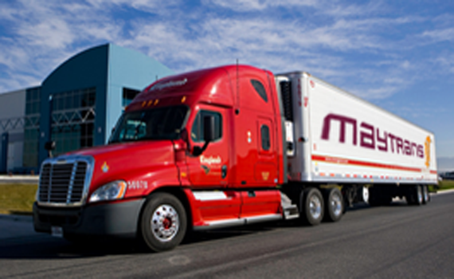
Maytrans Lojistik ve Ticaret A.Ş. sözleşmeli tedarikçi altyapısı ile yurt içinde taşıma ve dağıtım hizmetlerini tüm taşıma modellerini kullanarak sağlamaktadır. Aynı zamanda profesyonel ve donanımlı ekibi ile yük için gerekli olan tüm gümrükleme sürecinde de kolaylık sağlamaktadır.

Slide 8
STAJIN AVANTAJLARI
İş tecrübesi kazandırır,
Ekip çalışması bilincini sağlar,
Sorumluluk ve risk almanız gerektiğini gösterir,
Staj bitiminden sonra çalışılan firmada devam etmenizi veya referans sağlamasına olanak sağlar,
Hayatınıza düzen getirir.

Slide 9
STAJIN DEZAVANTAJLARI
Çalıştığınız yer ile bağlantılı olarak;
Derslere göre daha yoğun ve zordur.
Derslere gitmekte zorluk yaşayabilirsiniz.
Kendinize ve var ise derslerinize vakit ayıramayabilirsiniz.
Tezinize vakit ayıramayabilir, dolayısı ile teslim süresi yaklaştıkça sıkıntı yaşayabilirsiniz.
Bölümünüzün yapmış olduğu etkinliklere katılamayabilirsiniz.
Ancak bu dezavantajlara rağmen staj sonucunda çok önemli bir faktör kazanıyorsunuz: DENEYİM

Slide 10
STAJ DÜŞÜNCELERİ
Ekonometri bölümü olarak asıl derslerin ve kararların pekişeceği bir dönemde okulda olamıyorsunuz ve dolayısı ile staj ile ders arasında bir karar vermek zorunda kalıyorsunuz. Derse gidenler acaba staj mı yapsaydım diye, staja gidenler acaba ders mi alsaydım diye düşünmektedirler.
Öğrenciler, böyle bir ikilemde kalmamalıdırlar!
Staj yapan öğrenciler, mental olarak işe yoğunlaştığı için bitirme ödevi aşamasında zorluk yaşamaktadırlar. Bitirme ödevlerinin daha donanımlı olması için, bu iki uğraşın aynı dönem içerisinde olmaması gerekmektedir!

Slide 11
STAJ ÖNERİLERİ
Stajın dönem içerisinde seçmeli olarak değil de güz ve bahar ara dönemlerinde; toplamda 3 ay zorunlu olacak şekilde ayarlanmasını öneriyorum. Böylelikle öğrenciler:
Ara dönemlerini daha faydalı geçirebilirler.
Farklı dönemlerde, farklı işlerde çalışma fırsatı bulabilir, farklı deneyimler kazanabilirler.
Daha fazla ders alabilir, daha fazla bilgi öğrenebilirler.
Bitirme ödevlerine vakit ayırabilir, daha donanımlı işler çıkarabilirler.

Slide 12
DİNLEDİĞİNİZ
İÇİN
TEŞEKKÜR
EDERİM.
SAYGILARIMLA..
TARIK GEZİCİ

